Slide 1
第七章 我们邻近的国家和地区
第一节 日本

Slide 2
一、多火山和地震的岛国
1、地理位置：
亚洲东部，太平洋西北部的岛国
2、日本的范围：
北海道、本州、四国、九州等四大岛及其附近的小岛 。
3、自然环境特点：
★ 海岸线曲折，多良港。
★ 多山地，少平原。
★ 多火山、地震。
4、火山、地震对日本的影响

Slide 3
二、与世界联系密切的工业
1、日本的基本国情：
★ 地域狭小，资源贫乏
★ 科学技术发达，劳动力资源丰富
2、日本经济特色
★进口原料和燃料
★出口制成工业品

Slide 4
3、工业区的分布：
太平洋沿岸及濑户内海沿岸
★ 京滨工业区
★ 阪神工业区
★ 名古屋工业区
★ 濑户内工业区
★ 北九州工业区
4、加速海外投资
在美国、西欧、东亚及东南亚地区投资建厂。

Slide 5
三、东西方兼容的文化
1、东西方文化的兼容，促进日本的发展

Slide 6
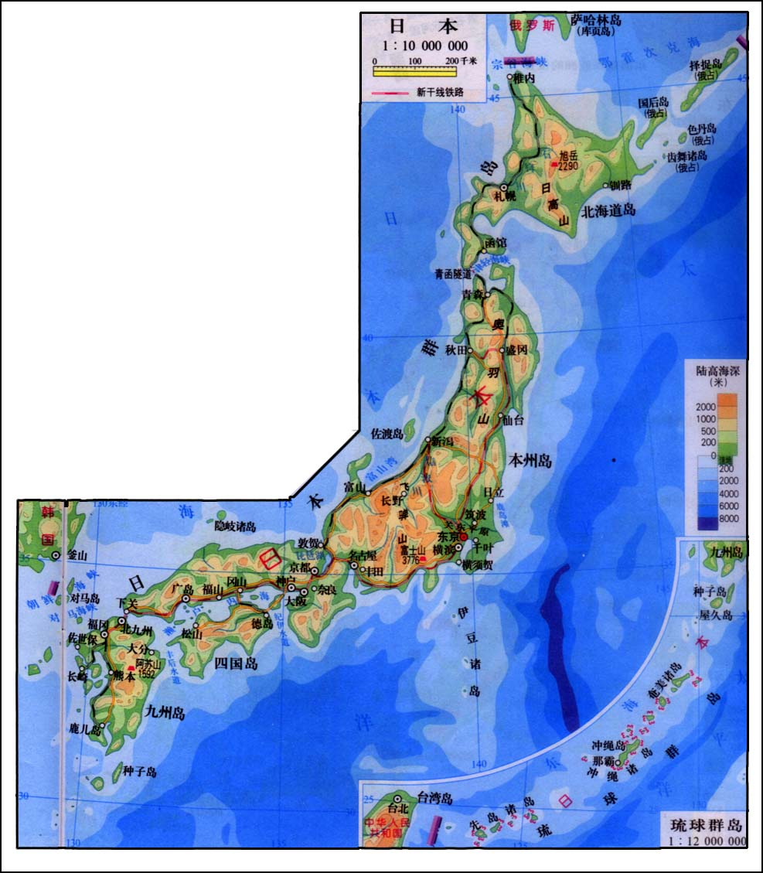
日本地形

Slide 7
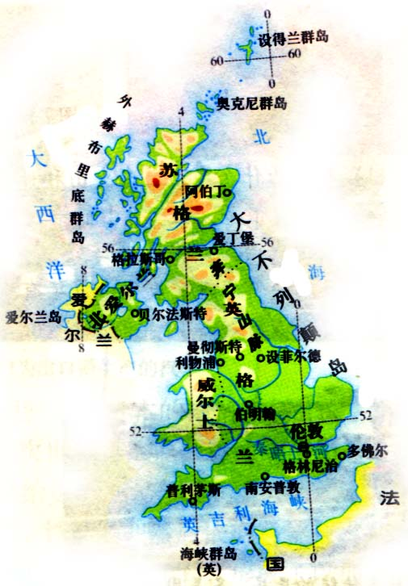
英国地形

Slide 8
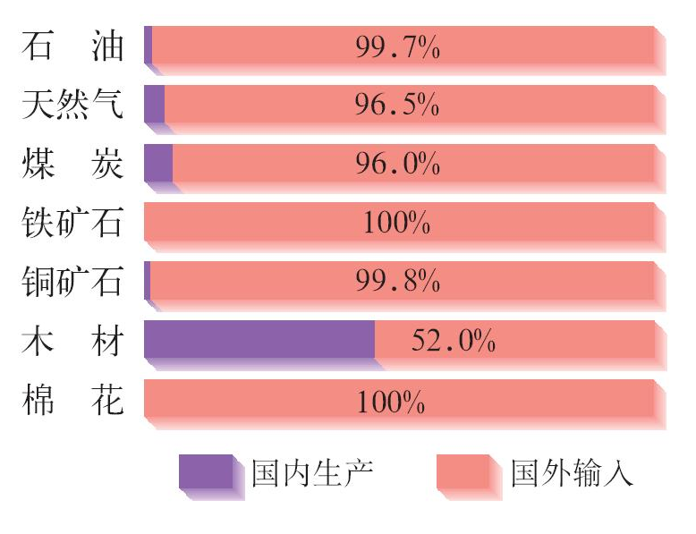
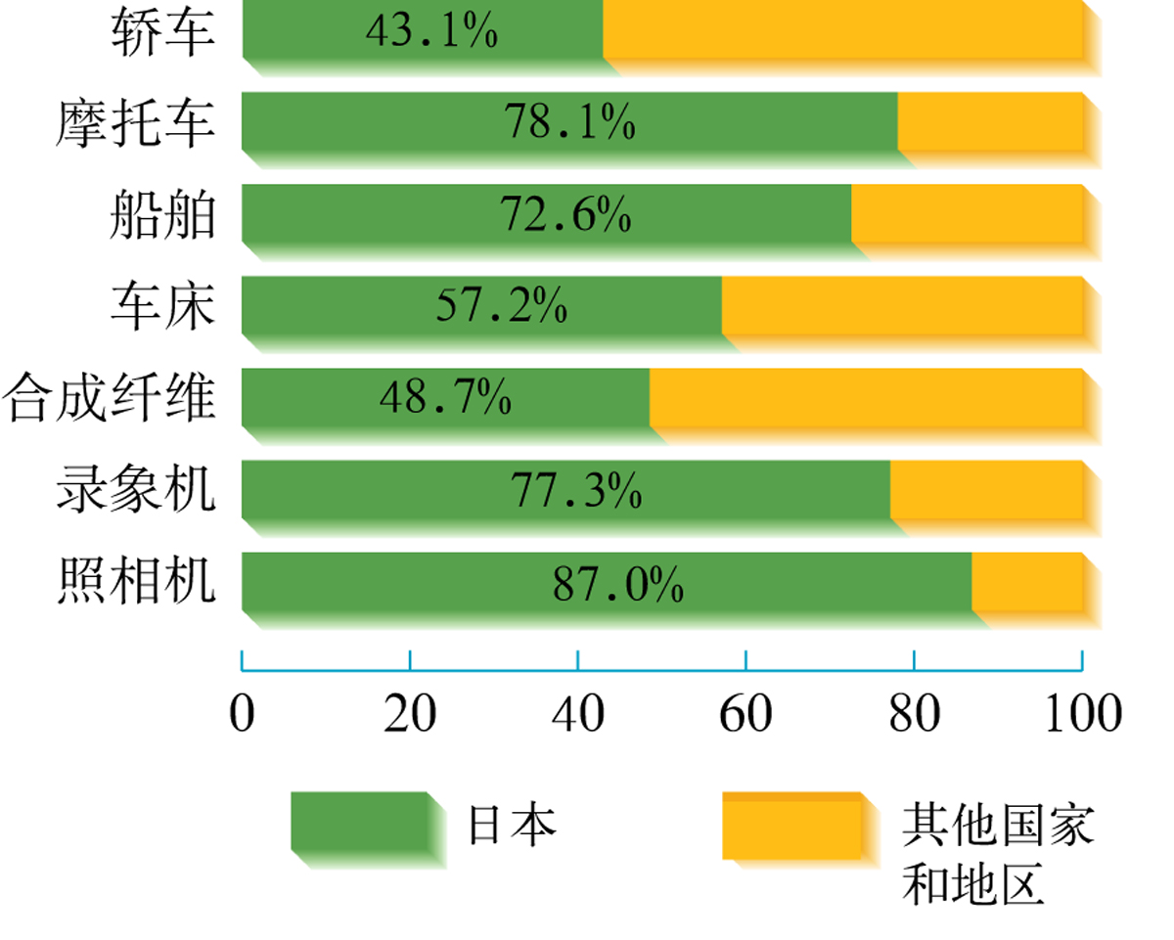
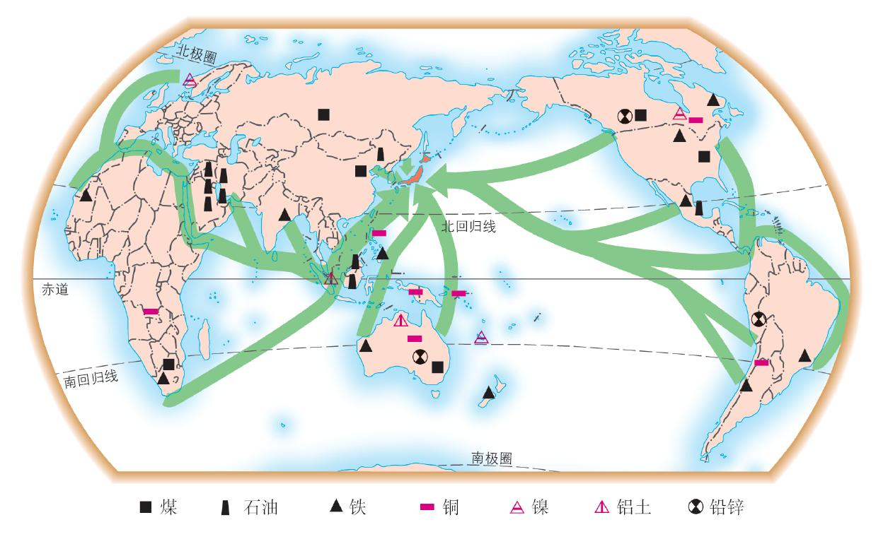
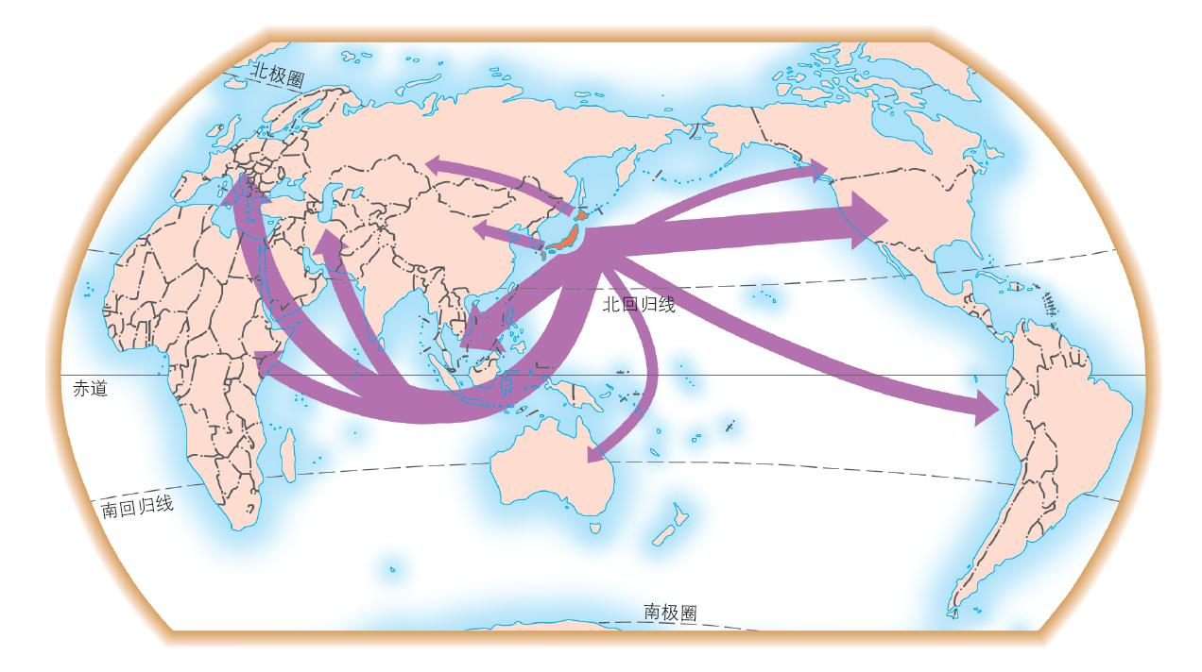
日本工业的进出口图

Slide 9
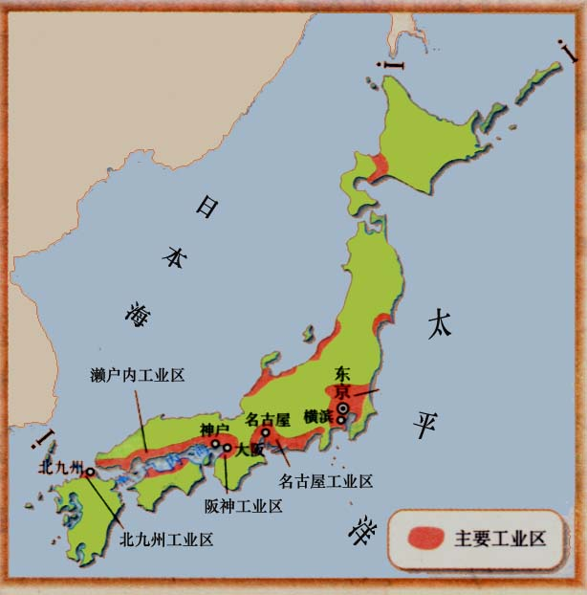
日本工业区分布
京滨工业区
名古屋工业区
阪神工业区
北九州工业区
濑户内工业区

Slide 10
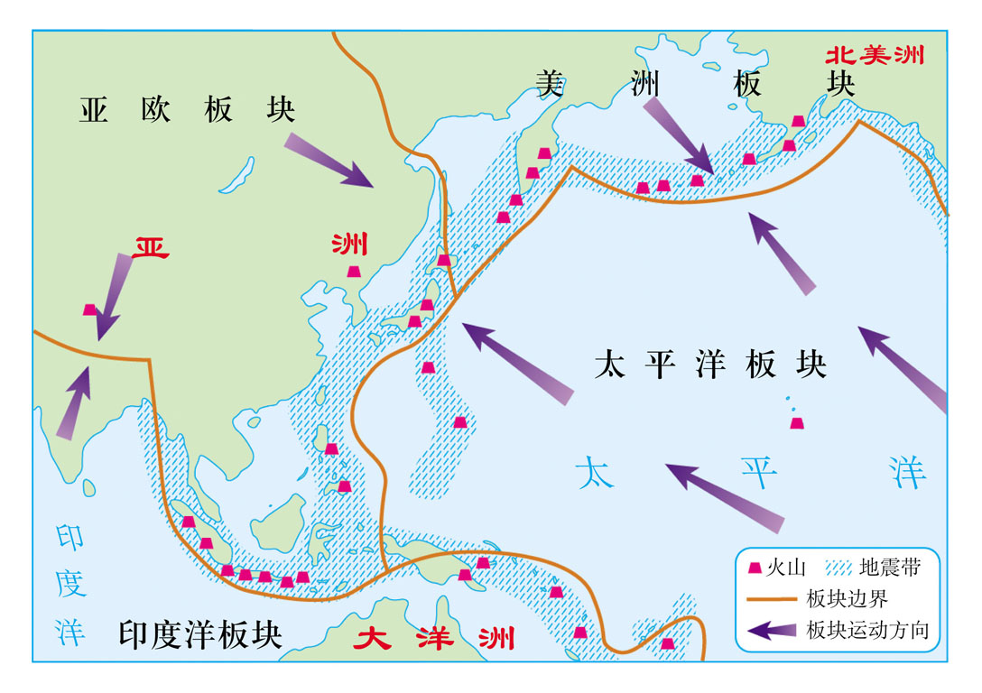

Slide 11


